Slide 1
Design Profissional
Aula 01
Desenvolvimento
de Carreira
Prof. Adriano Arrivabene
Agosto/2026

Slide 2

Desenvolvimento de Carreira
Você tem em mente qual é a carreira que quer seguir profissionalmente?
Agosto/2026

Slide 3

Desenvolvimento de Carreira
Você tem uma meta profissional?
Sim, eu sei o que quero e vou me esforçar para atingir meus objetivos!
Ainda pensando no que realmente me atrai profissionalmente...
Não, vou ver como as coisas acontecem na minha Vida.
Agosto/2026

Slide 4
Desenvolvimento de Carreira
De acordo com o Diagnóstico da Juventude Brasileira de 2026, publicado pelo Ministério do Trabalho e Emprego, a insegurança profissional é alimentada por fatores estruturais:
- Empregos generalistas: 84% dos jovens que conseguem trabalhar hoje ocupam vagas que não exigem formação como: balconistas, caixas e assistentes, gerando frustração e falta de perspectiva de carreira.
Fontes: fiesc.com.br/pt-br/imprensa/maioria-dos-jovens-ve-mercado-de-trabalho-como-fechado-e-desafiador-aponta-estudo
Agosto/2026

Slide 5


Desenvolvimento de Carreira
- Avanço da Inteligência Artificial: Estudos indicam que a IA já afeta a empregabilidade de jovens de 18 a 29 anos em funções administrativas de entrada, aumentando o medo de escolher uma profissão obsoleta.
A IA não é o
Bicho-papão!
Sua popularização é o surgimento de mais uma era na humanidade.
Fontes: fiesc.com.br/pt-br/imprensa/maioria-dos-jovens-ve-mercado-de-trabalho-como-fechado-e-desafiador-aponta-estudo
Agosto/2026

Slide 6

Desenvolvimento de Carreira
- Alta rotatividade (Job Hopping): Cerca de 38% dos profissionais de 18 a 24 anos mudam ou deixam seus empregos em menos de um ano, utilizando a troca rápida como tática de autodescoberta por não saberem o que querem de fato.
Fontes: fiesc.com.br/pt-br/imprensa/maioria-dos-jovens-ve-mercado-de-trabalho-como-fechado-e-desafiador-aponta-estudo
Agosto/2026

Slide 7
Desenvolvimento de Carreira
Brasileiros:
Fonte: IBGE/PNAD Contínua — nível de ocupação (14+), médias anuais. “Sem ocupação formal” = 100% − nível de ocupação.
Agosto/2026

Slide 8
Desenvolvimento de Carreira
Se você se encontra nessa situação, fique tranquilo.
Você não é o único!
O mais importante é ter consciência de que a determinação, foco e o estudo podem mudar sua Vida.
Fontes: fiesc.com.br/pt-br/imprensa/maioria-dos-jovens-ve-mercado-de-trabalho-como-fechado-e-desafiador-aponta-estudo
Agosto/2026

Slide 9
Desenvolvimento de Carreira
Valores percentuais: %.
Fonte: IBGE/PNAD Contínua Educação 2024–2025. 2020/2021: interpolação didática; indicador população 25+.
Agosto/2026

Slide 10
Desenvolvimento de Carreira
O que é uma carreira profissional?
É a trajetória de longo prazo que uma pessoa percorre no mundo do trabalho, englobando suas experiências, cargos, aprendizados e o desenvolvimento de habilidades ao longo da vida.
Diferente de um único emprego ou de uma profissão específica, ela representa a história completa da vida laboral de um indivíduo, desde o primeiro estágio até a aposentadoria e/ou saída real do mercado de trabalho.
Agosto/2026

Slide 11

Desenvolvimento de Carreira
Trajetória: escolhas, competências, experiências e valores.
Direção: foco para decidir e priorizar o aprendizado.
Metas: ações de curto, médio e longo prazo.
Autoconhecimento: interesses e pontos fortes alinhados ao mercado.
Tecnologia: mudança rápida exige direção sem rigidez.
Revisão: reavaliar o plano e adaptar-se às oportunidades.
Base conceitual: TAJRA & SANTOS (2024); MUNIZ (2023).
Agosto/2026

Slide 12

Construção de Perfil Profissional
LinkedIn
Objetivo: conectar profissionais, empresas e oportunidades.
Histórico: de networking profissional a vagas, conteúdo e aprendizagem.
Lançamento: 5 de maio de 2003, nos Estados Unidos.
Fundadores: Reid Hoffman, Allen Blue, Konstantin Guericke, Eric Ly e Jean-Luc Vaillant.
Escala atual: mais de 1,3 bilhão de membros; 100 milhões no Brasil (jun/2026).
Fonte: LinkedIn Newsroom — About Us; marco de 100 milhões de membros no Brasil (10/06/2026).
Agosto/2026

Slide 13
Construção de Perfil Profissional
LinkedIn
Objetivo: é conectar profissionais e organizações em uma rede voltada ao desenvolvimento de carreira e negócios. A plataforma permite:
  Criar e divulgar um perfil profissional;
  Construir uma rede de contatos;
  Auscar vagas de emprego e oportunidades profissionais;
  Acompanhar empresas e tendências do mercado;
  Compartilhar conhecimentos, projetos e experiências;
  Fortalecer a marca pessoal;
  Recrutar profissionais e divulgar oportunidades;
  Gerar conexões comerciais e parcerias.
Fontes: LinkedIn/Microsoft; Reuters (2023; 2026); Tajra e Santos (2024).
Agosto/2026

Slide 14
Construção de Perfil Profissional
LinkedIn
• Objetivo resumido:
“Conectar profissionais e empresas, facilitando a construção de relacionamentos profissionais, o desenvolvimento de carreira, a busca por oportunidades e o fortalecimento da presença profissional no mercado.”
Fontes: LinkedIn/Microsoft; Reuters (2023; 2026); Tajra e Santos (2024).
Agosto/2026

Slide 15
Construção de Perfil Profissional
LinkedIn: crescimento da comunidade global
Membros globais (milhões)
1200
1,2 bi
1,0 bi
1000
800
774 mi
590 mi
600
380 mi
400
187 mi
200
65 mi
0
2010
2011
2012
2014
2015
2016
2018
2020
2021
2022
2023
2025
Fonte: LinkedIn Newsroom/Pressroom — comunicados de crescimento da base; 2025 = 1,2 bilhão (jul/2025).
Agosto/2026

Slide 16

Construção de Perfil Profissional
Você tem uma conta no…
?
?
?
Agosto/2026

Slide 17
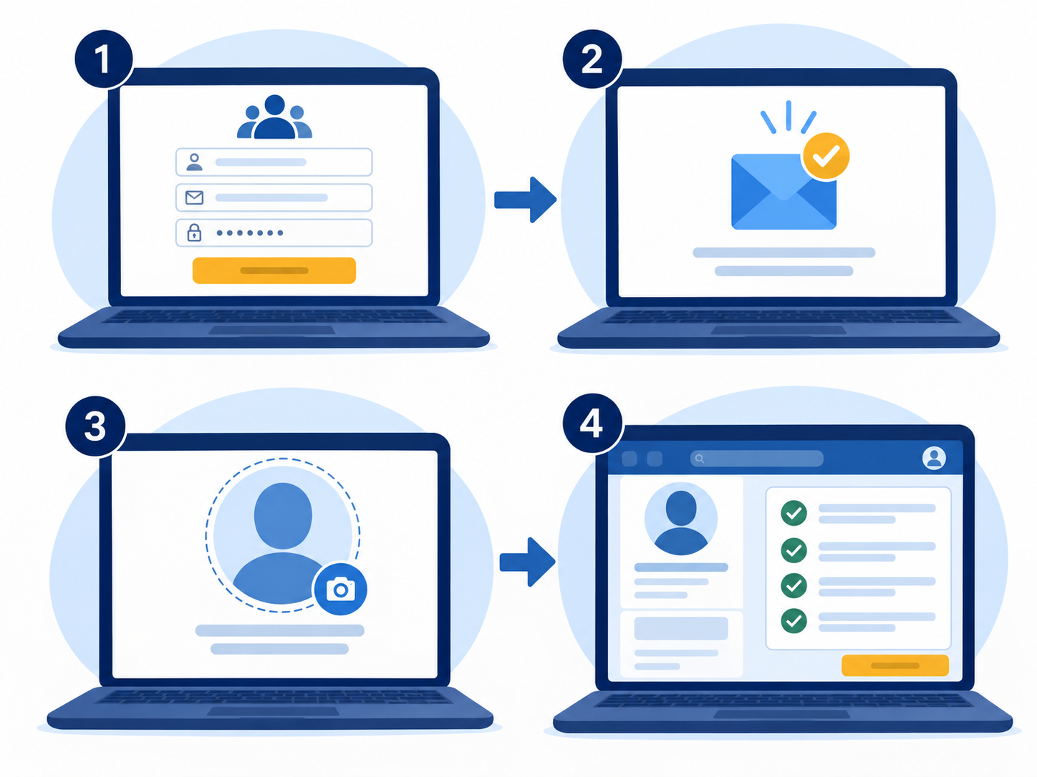
Construção de Perfil Profissional
Criando uma conta no LinkedIn:
1. Acesse linkedin.com e selecione “Criar conta”.
2. Informe e-mail/telefone, senha e confirme identidade.
3. Preencha nome, cidade, formação e objetivo profissional.
4. Adicione foto, título, resumo e competências técnicas.
5. Conecte-se com colegas, professores e profissionais da área.
6. Siga empresas, publique projetos e atualize conquistas.
Fontes: LinkedIn Help; Tajra e Santos (2024).
Agosto/2026

Slide 18

Questões 1: para discussão e debate
Anotem as respostas.
Essas questões não valem nota.
Não são para entregar.
Corrigiremos e discutiremos todas as respostas.
Ajudarão vocês na hora de estudar para as provas.
Agosto/2026

Slide 19
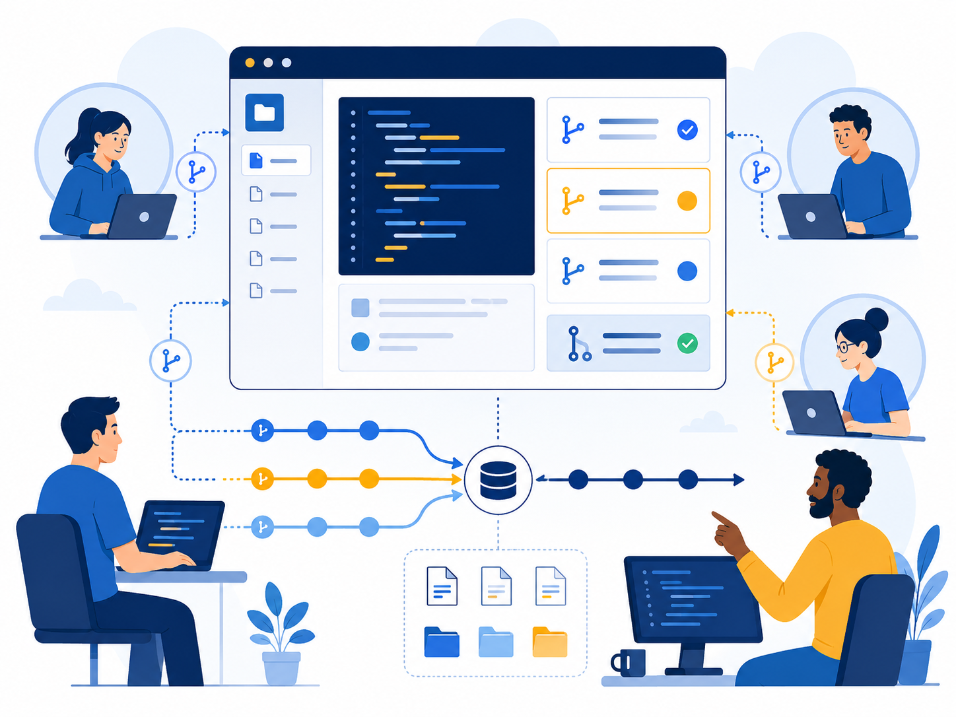
Construção de Perfil Profissional
GitHub
Objetivo: hospedar código, versionar, revisar e colaborar.
Carreira: portfólio técnico quando há contexto e documentação.
Histórico: criado em 2008; lançamento público em abril.
Criadores: Tom Preston-Werner, Chris Wanstrath e P. J. Hyett.
Escala atual: mais de 150 milhões de pessoas e 420 milhões de projetos.
Fontes: GitHub About; GitHub Blog — “Meet the Developers” e histórico do lançamento.
Agosto/2026

Slide 20
Construção de Perfil Profissional
Você sabe o que é versionamento de software?
Versionamento de software (programa, App, etc.) é a prática de controlar e documentar a evolução do software, mantendo o histórico de alterações, permitindo colaboração entre desenvolvedores, rastreabilidade das mudanças e recuperação de versões anteriores.
Fontes: GitHub About; GitHub Blog — “Meet the Developers” e histórico do lançamento.
Agosto/2026

Slide 21
Construção de Perfil Profissional
Exemplo simples:
1 – Você é o programador responsável por codificar um programa (qualquer linguagem) que faça o “Cadastro de Clientes”. Nome do programa CCLI01.
2 – Esse programa deve capturar de uma tela as informações dos clientes e incluí-las no Banco de Dados. Sua tarefa é codificar a tela e o programa. preenchidas pelos clientes.
3 – A tela deve conter as seguintes informações que serão preenchidas pelos clientes: nome, cpf, mail e número do celular.
4 – Após a codificação e testes de validação da tela e do programa, você os “implanta”: essa é a versão 1 da tela e do programa. O nome da tela é TCCLI01.v1 e do programa CCLI01.v1.
Agosto/2026

Slide 22
Construção de Perfil Profissional
Exemplo simples:
5 – Após um período de tempo, é identificada a necessidade de se armazenar mais informações dos clientes, é necessário seu Endereço, detalhado em: Rua (ou Avenida, etc.), Nome, Nro, Complemento.
6 – Você é novamente o responsável pelas alterações que devem ser feitas na tela TCCLI01.v1 e no programa CCLI01.v1.
7 – Após todas as alterações e testes, você novamente “implanta”a tela e o programa, porém, agora com outra versão: tela TCCLI01.v2 e programa CCLI01.v2.
Agosto/2026

Slide 23
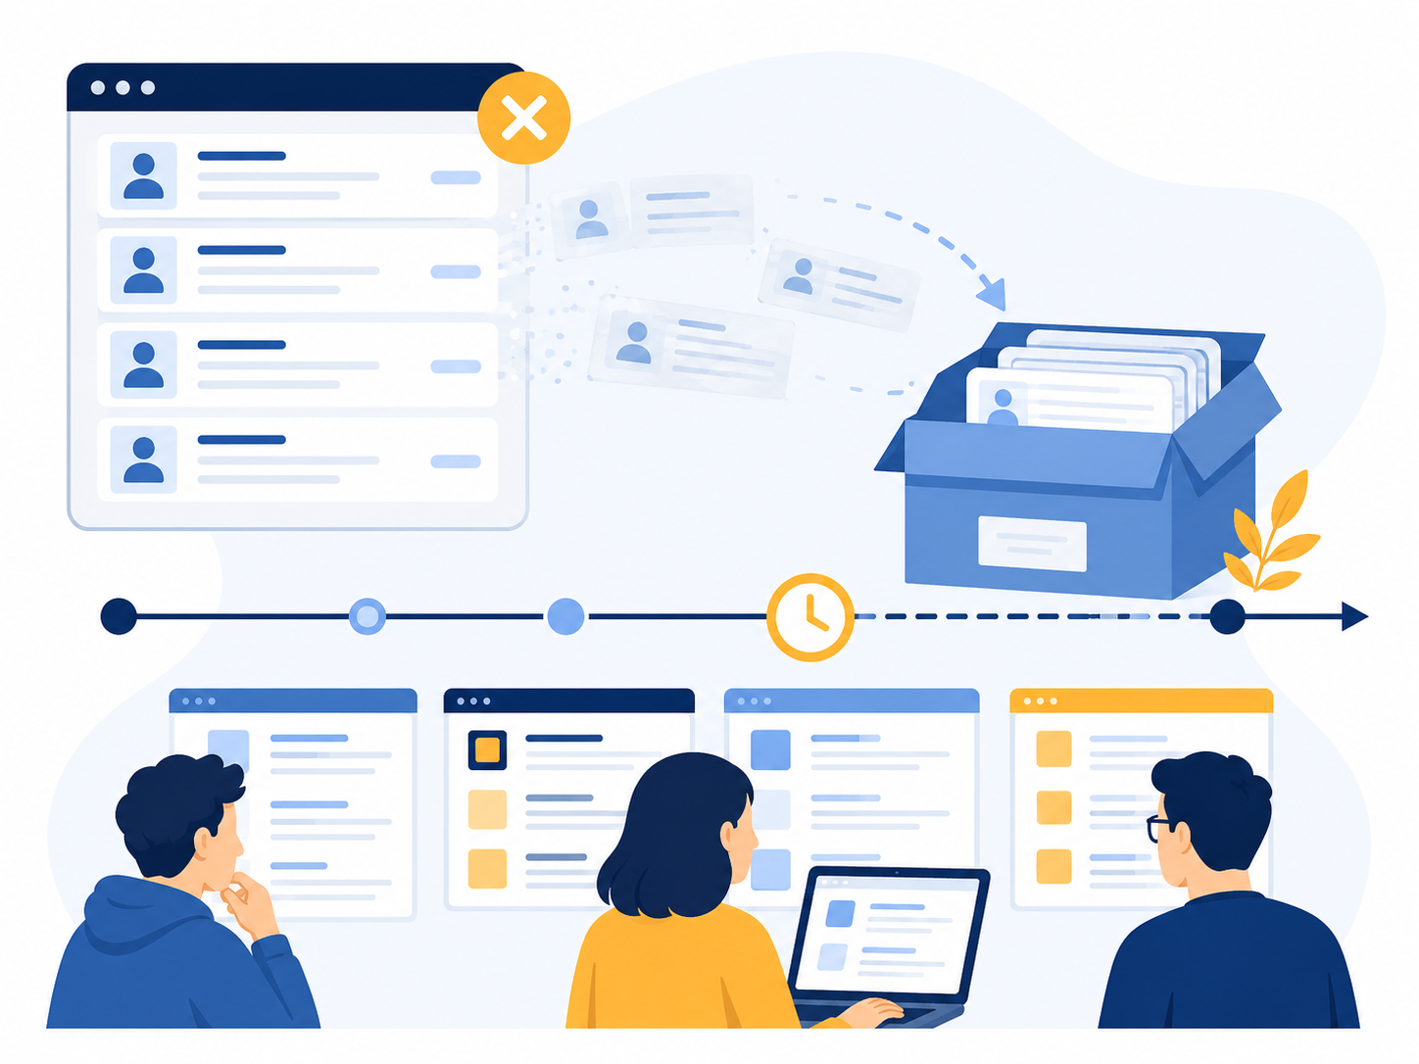
Construção de Perfil Profissional
GitHub Jobs
Objetivo: vagas especializadas para desenvolvedores.
Início: lançamento em 10/08/2010; testes desde 2009.
Criador: serviço do GitHub; anúncio por Chris Wanstrath.
Depreciação: anunciada em 19/04/2021.
Novas vagas: encerradas em 19/05/2021.
Redirecionamento: iniciado em 19/08/2021.
Encerramento: site desativado em 21/03/2024.
Usuários: sem total acumulado oficial publicado.
Fontes: GitHub Blog (10/08/2010); GitHub Changelog — Deprecation notice: GitHub Jobs site.
Agosto/2026

Slide 24
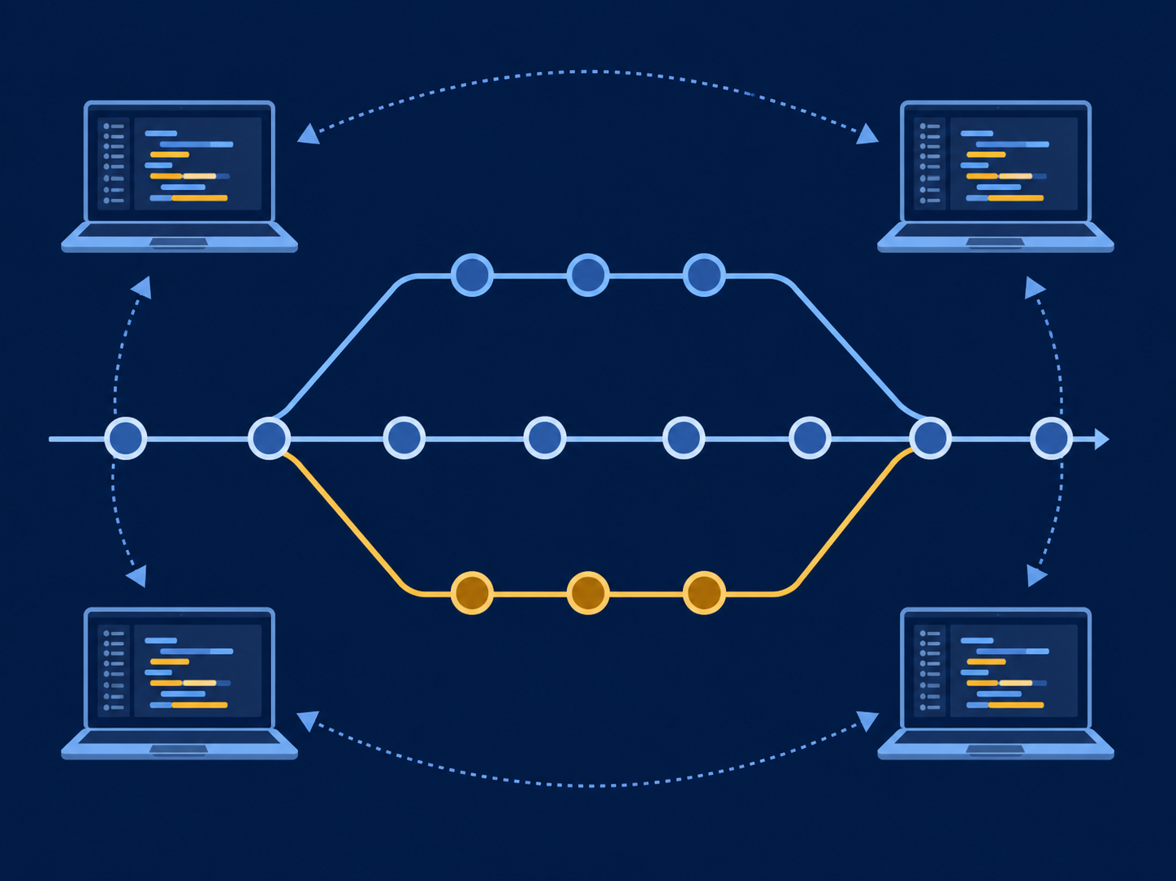
Construção de Perfil Profissional
Sistema Git
Objetivo: controle de versões distribuído e rastreável.
Origem: necessidades do desenvolvimento do kernel Linux.
Criação: 2005, após mudanças no uso do BitKeeper.
Criador: Linus Torvalds; evolução posterior pela comunidade.
Adoção: referência de 93% dos devs em 2023.
Fontes: git-scm.com, Pro Git — “A Short History of Git”; GitHub Octoverse 2023.
Agosto/2026

Slide 25
Construção de Perfil Profissional
Você sabe o que é o Kernel?
O Kernel é o núcleo do sistema operacional, responsável por intermediar a comunicação entre software e hardware, administrar recursos computacionais e fornecer os mecanismos essenciais para a execução segura e eficiente dos processos.
Agosto/2026

Slide 26

Construção de Perfil Profissional
Dev.to ou DEV Community
Objetivo: compartilhar conhecimento e desenvolver a carreira.
Início: comunidade desde 2016; código aberto em 2018.
Criadores: Ben Halpern, Jess Lee e Peter Frank.
Plataforma: artigos, discussões, perfis e educação sobre Forem.
Escala atual: aprox. 4,07 milhões de desenvolvedores (ago/2026).
Fonte: DEV/Forem — About DEV e página institucional da comunidade (consulta em ago/2026).
Agosto/2026

Slide 27
Questões 2: para discussão e debate
Anotem as respostas.
Essas questões não valem nota.
Não são para entregar.
Corrigiremos e discutiremos todas as respostas.
Ajudarão vocês na hora de estudar para as provas.
Agosto/2026

Slide 28

Dúvidas ? ? ?
Dúvidas ? ? ?
Agosto/2026

Slide 29

Obrigado!
Fonte: https://www.a12.com/jovensdemaria/artigos/comportamento/os-niveis-de-gratidao-na-palavra-obrigado-em-diversos-idiomas , acesso em julho/2023.
Agosto/2026

